Slide 1



PROGETTO
«MILLENNIAL LAB 2030»

Slide 2

Le iniziative pilota 2016-2017: i numeri
Progetto «Millennial Lab 2030» Edizione 2016-2017
3 Istituti scolastici coinvolti: I.I.S.S. Ferraris» di Molfetta, I.I.S.S. «Antonietta de Pace» di Lecce, Istituto Tecnico Nautico «Giovanni Caboto» di Gaeta
2 regioni coinvolte (Lazio, Puglia)
Concorso Nazionale «Riprendiamoci il futuro» Edizione 2016-2017
5 Istituti scolastici coinvolti: Liceo scientifico «Enrico Fermi» di Gaeta, I.I.S.S. «Antonietta de Pace» di Lecce, Istituto Tecnico Nautico «Giovanni Caboto» di Gaeta, Istituto di Istruzione Superiore Ceccano, Istituto «Santa Giuliana Falconieri» di Roma, Liceo artistico «Federico II, Stupor Mundi» di Corato, Istituto Tecnico Statale «Vittorio Veneto – Salvemini» di Latina
2 regioni coinvolte (Lazio, Puglia)

Slide 3
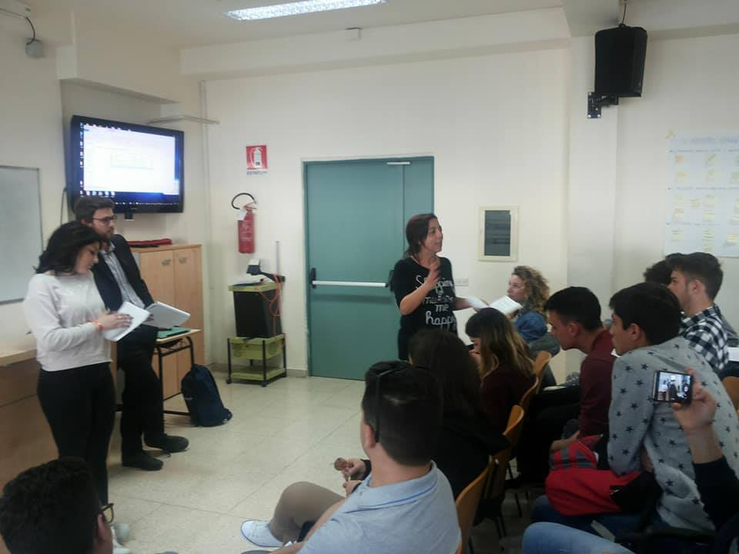

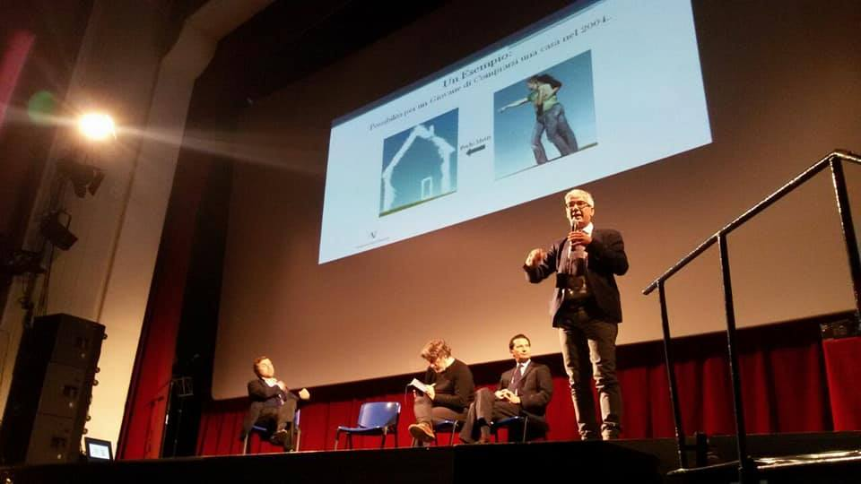
Le esperienze pilota dell’a.s 2016-2017: la presentazione al Festival dei Giovani di Gaeta

Slide 4
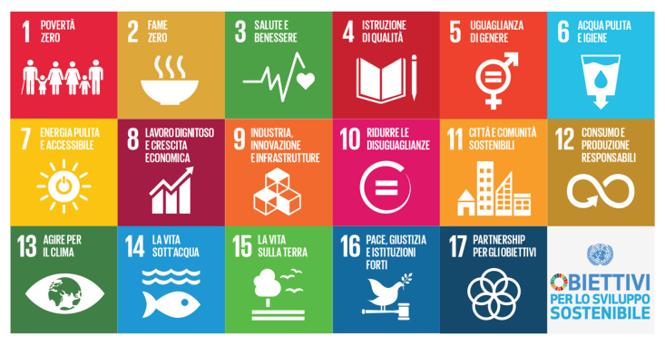
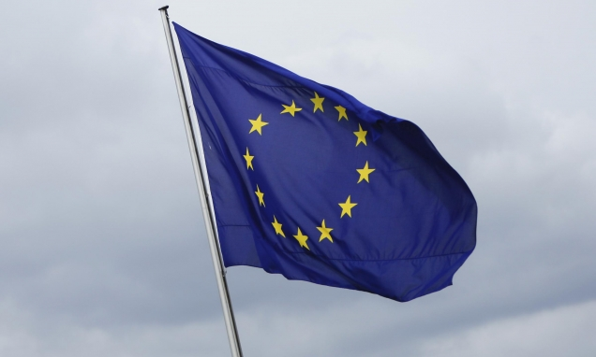


Perché Millennial Lab 2030?
Le sfide della Generazione Millennial:

Slide 5
I principali obiettivi del progetto
Scopo principale
Nuova consapevolezza delle principali sfide che attendono le nuove generazioni a livello europeo (Europa 2020) e internazionale (Agenda2030)
Tre obiettivi specifici
Learning EU at School
Cittadinanza Attiva
Promozione di dibattiti pubblici tra policy-makers, accademici e giovani

Slide 6
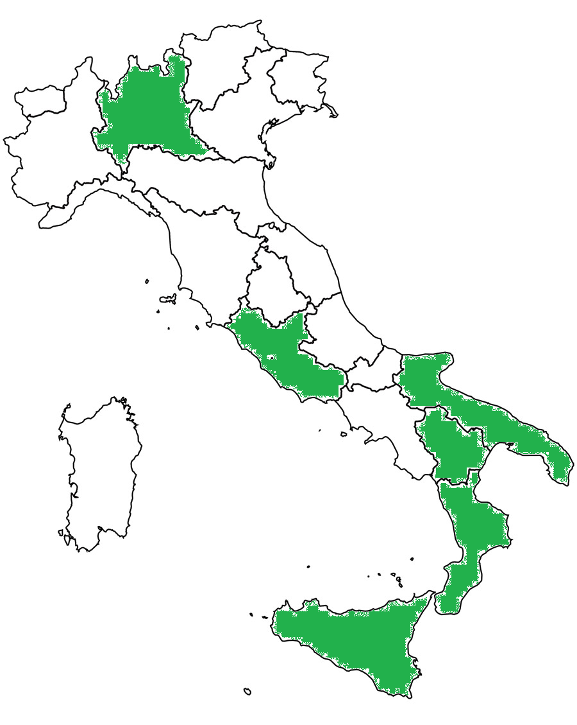
Edizione 2017-2018: i numeri
Partecipazione di 10 istituti scolastici secondari di II grado
6 regioni coinvolte (Lombardia, Lazio, Puglia, Basilicata, Calabria, Sicilia)
100 studenti a livello nazionale
10 docenti
Rapporto 1/10

Slide 7

Progetto «Millennial Lab 2030»
La struttura delle attività
Opening Ceremony – “Europa2030 tra sviluppo sostenibile e divario generazionale»
Modulo docenti «Agenda 2030 in Europa» (residenziale)
Laboratorio di co-working sul divario generazionale
Lettura «Ladri di futuro. La rivolta dei giovani contro l’economia ingiusta»
Elaborazione del GDI al 2020 per il comune interessato.
Intervista ad una personalità istituzionale locale
Report finale

Slide 8
Misurare il divario per combatterlo

Slide 9
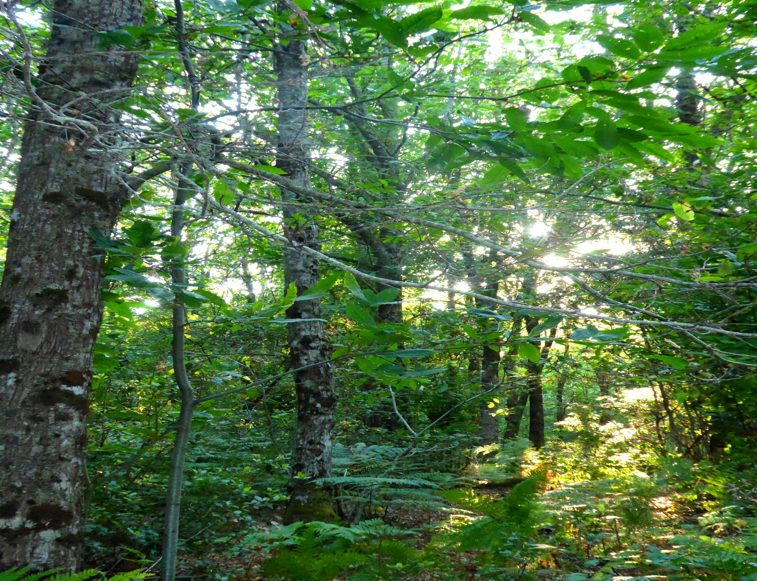
Basta tutelare il capitale naturale?

Slide 10
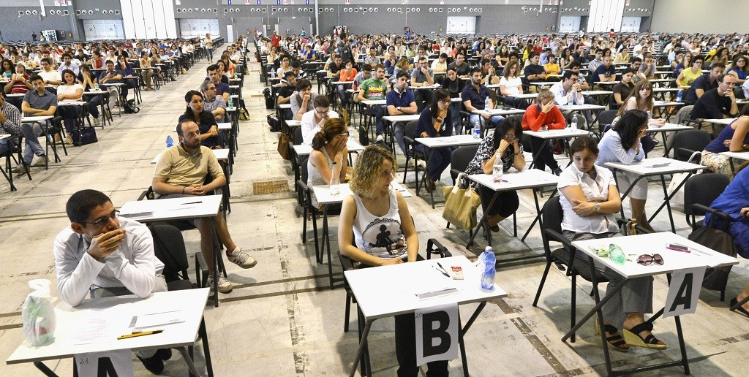
..o bisogna tutelare anche quello umano?

Slide 11

Meglio entrambi!

Slide 12

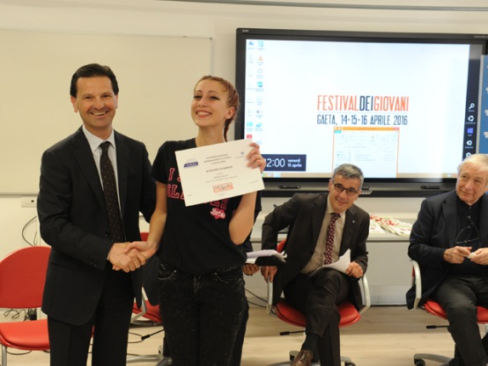
Progetto «Millennial Lab 2030»
La struttura delle attività (2)
3 Workshop tematici a livello locale
1. Crescita intelligente: sfide ed opportunità per il nostro territorio
2. Crescita sostenibile: sfide ed opportunità per il nostro territorio
3. Crescita inclusiva: sfide ed opportunità per il nostro territorio
Evento finale al Festival dei Giovani di Gaeta
Presentazione e discussione
dei risultati dell’attività.

Slide 13
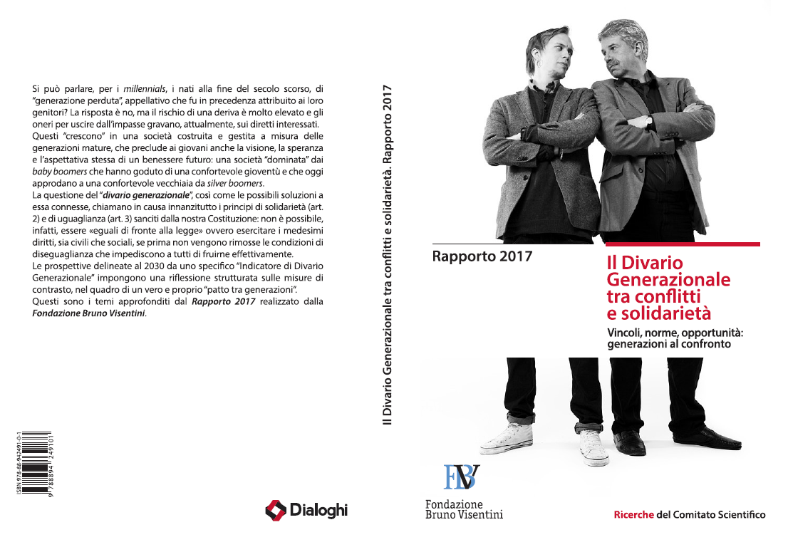
Contribuire alla redazione del nuovo rapporto territoriale Divario Generazione 2018

Slide 14
Cronoprogramma
 | FASE | set-17 | ott-17 | nov-17 | dic-17 | gen-18 | feb-18 | mar-18 | apr-18
 | Fase 1 Opening Cerimony "Europa2030 tra sviluppo sostenibile e divario generazionale"
 | Fase 2 Modulo Docenti "Europa 2030 in Europa"
 | Fase 3 Laboratorio di co-working sul divario generazionale
 | Fase 4 Workshop tematici a livello locale
 | Fase 5 Evento finale al Festival dei Giovani di Gaeta

Slide 15
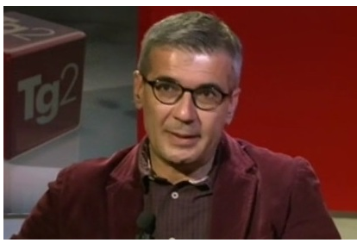
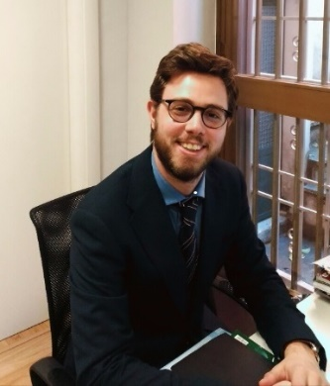
Contatti FBV
Responsabile del progetto Millennial Lab 2030:
Coordinatore:
Prof. Luciano Monti
docente LUISS di Politiche UE
Condirettore scientifico della Fondazione Bruno Visentini
Dott. Roberto Cerroni
Ricerca e Progettazione
Fondazione Bruno Visentini
Via di Villa Emiliani 14-16
00197 Roma
Tel. 0685225058
rcerroni@fondazionebv.eu

